Slide 1

TWITTER
Social Media
Réalisée par :
El Mehdi OUDAOUD Fatima Ezzahra LAHNINE Ikrame EL ARFAOUI Asmaa EL AZHAR
Encadré par :
M. Abdelkarim REMLI Mme. Bouchra EL ASRI

Slide 2
Table of Contents
01
02
Analyse des besoins
Architecture Solution
03
04
Architecture Technique
Démonstration de l’application

Slide 3
Introduction

Slide 4
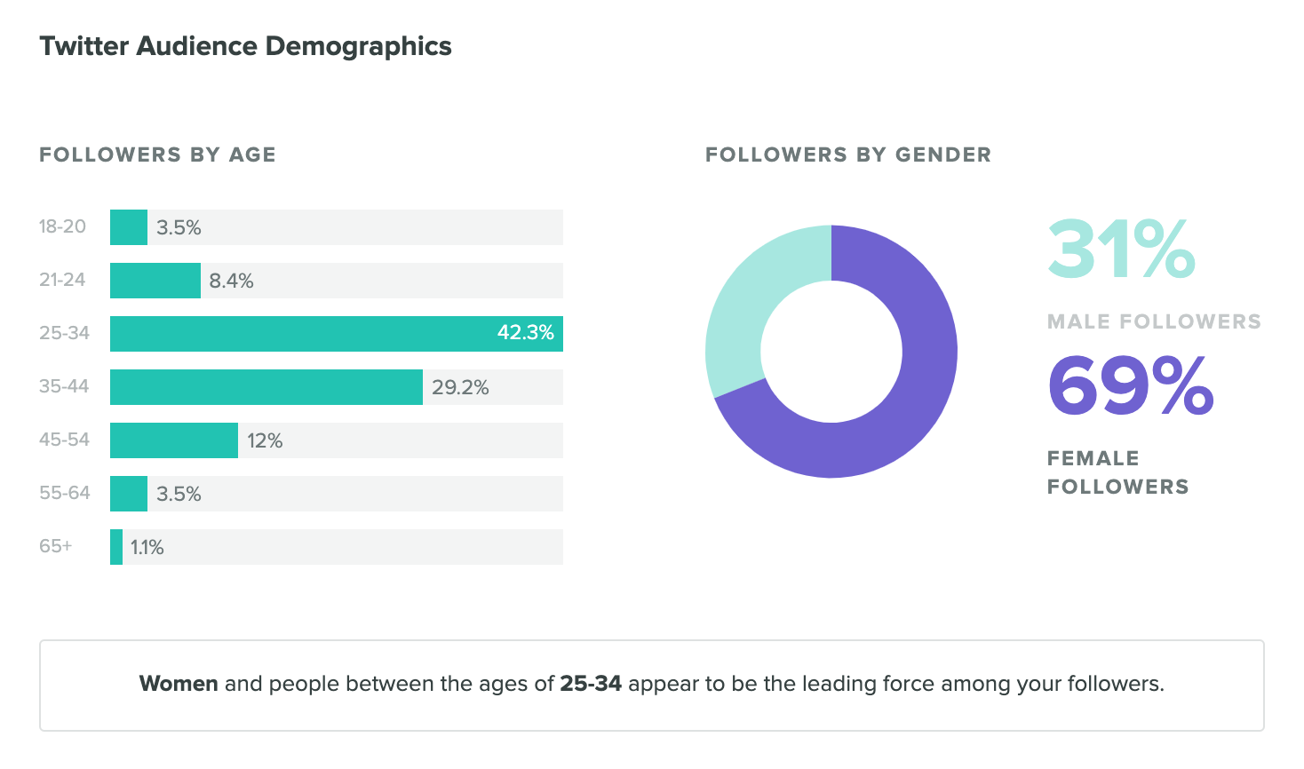

Possible Architecture

Slide 5
01
Analyse des besoins

Slide 6
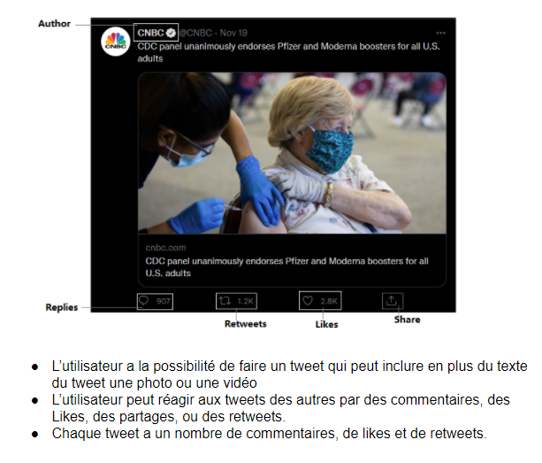

Slide 7
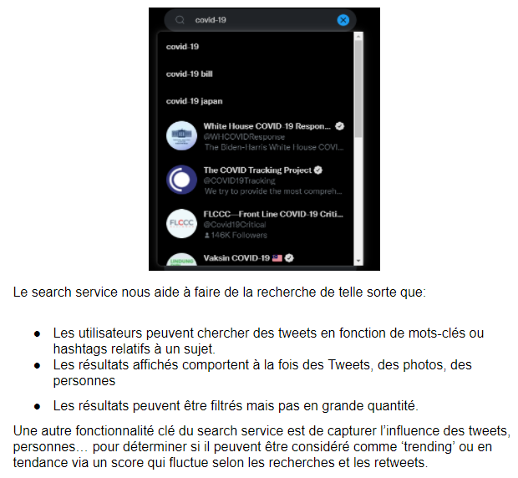

Slide 8
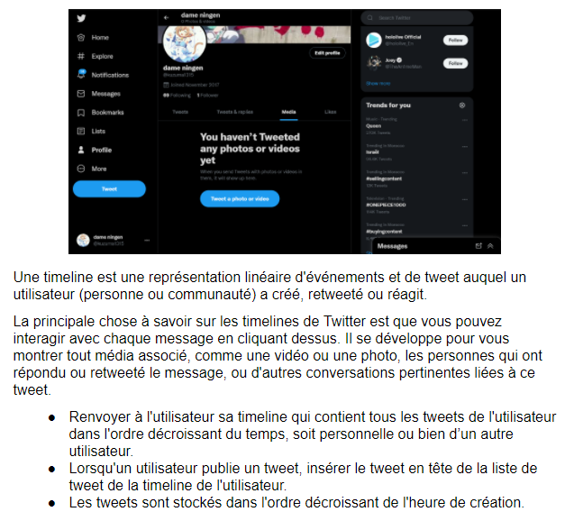

Slide 9
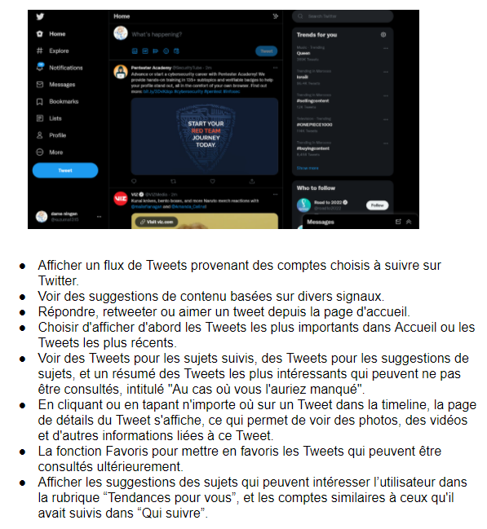

Slide 10
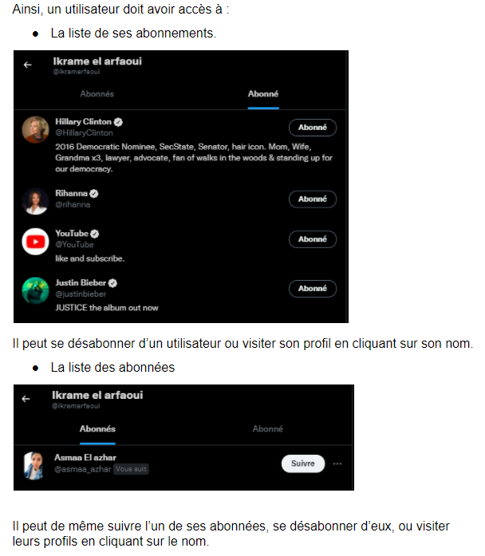

Slide 11
02
Architecture Solution

Slide 12
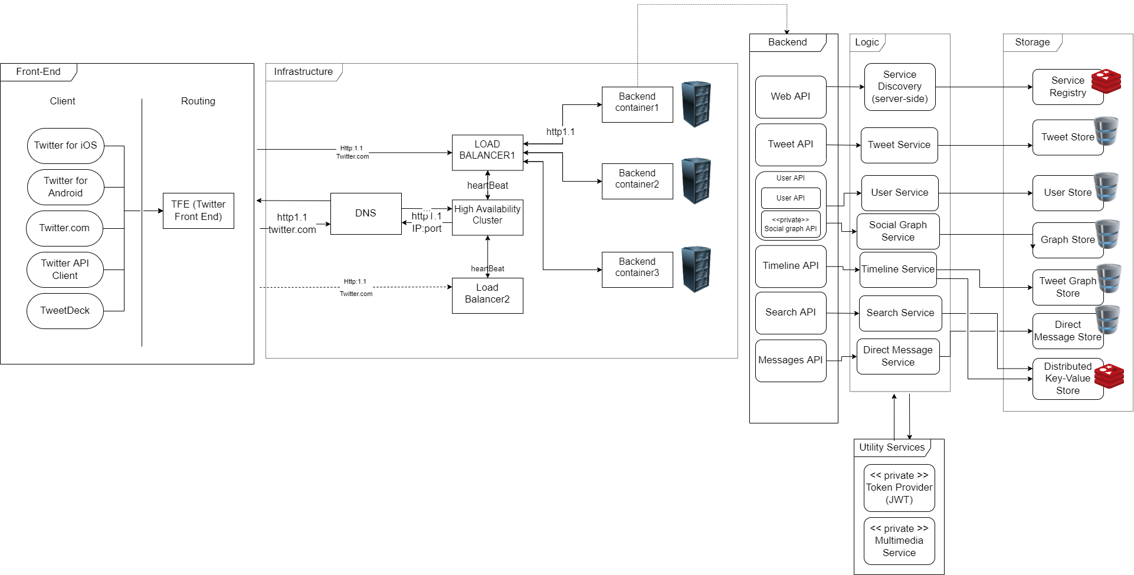

Slide 13
Front-end Architecture
Backend Architecture:
Tweet Service
Search service
User timeline service
Home timeline service
Social graph service
Direct messages service

Slide 14
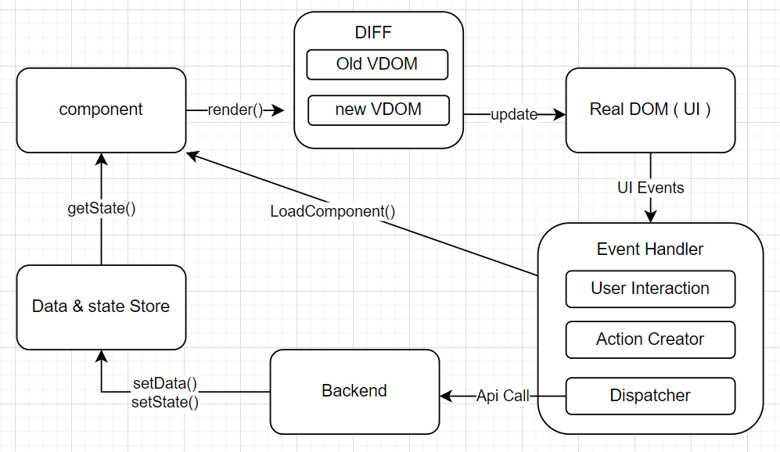
Front-end Architecture

Slide 15
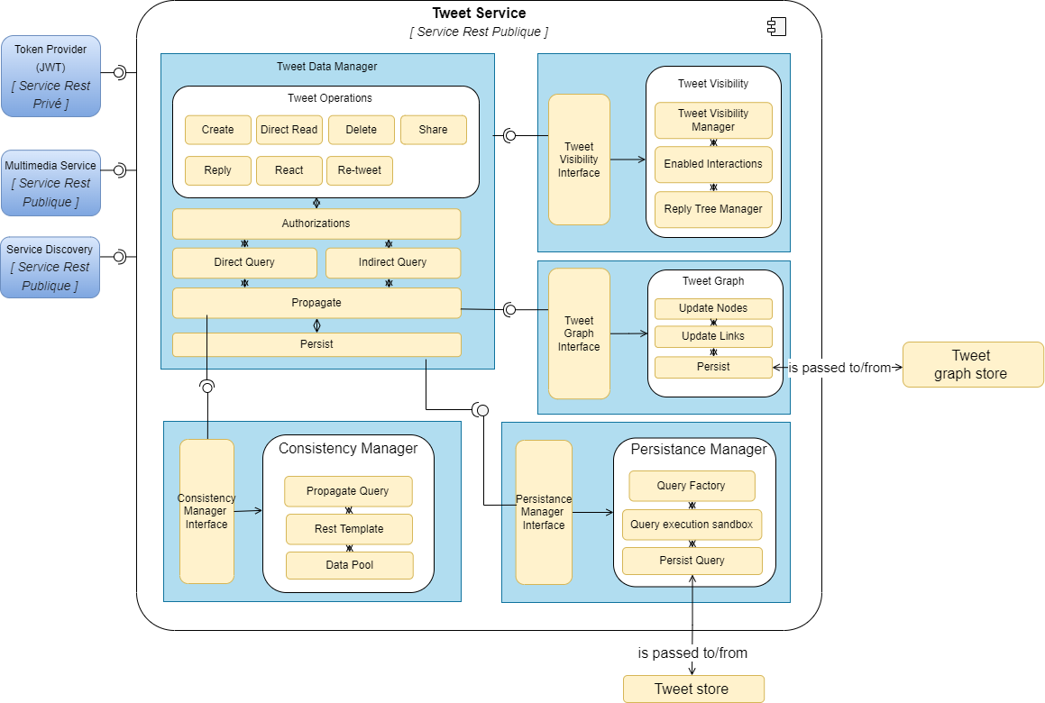

Slide 16
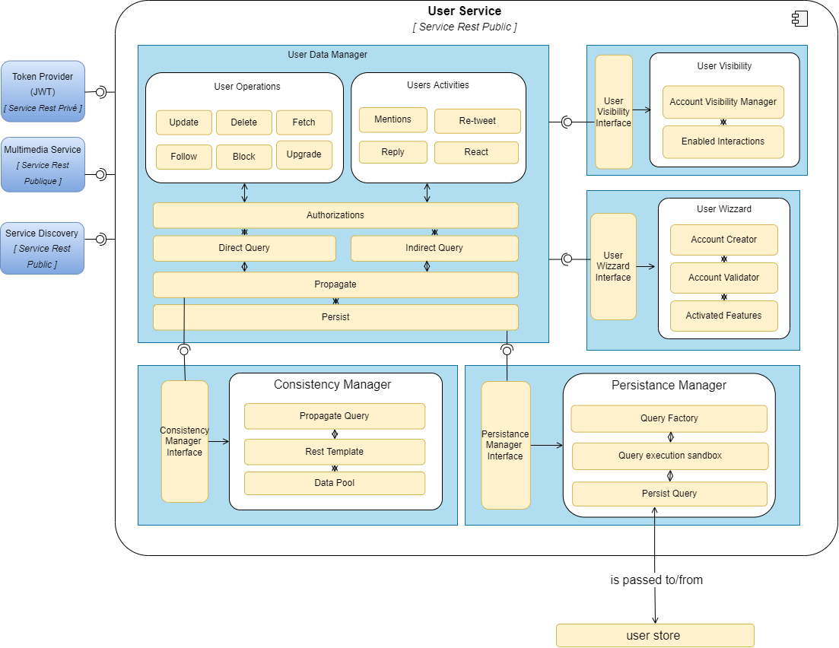

Slide 17
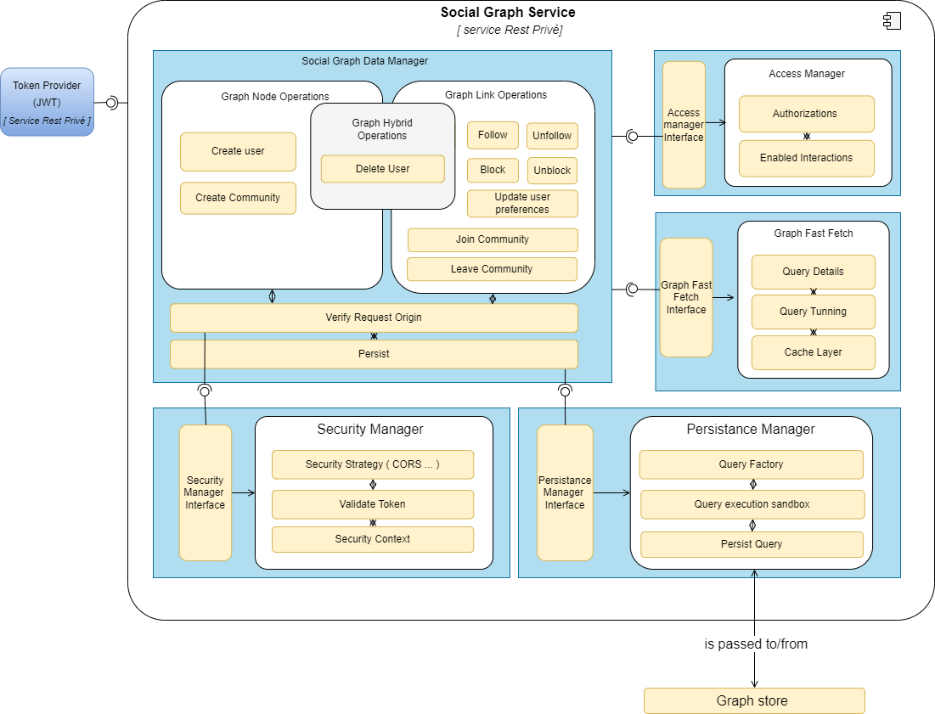

Slide 18
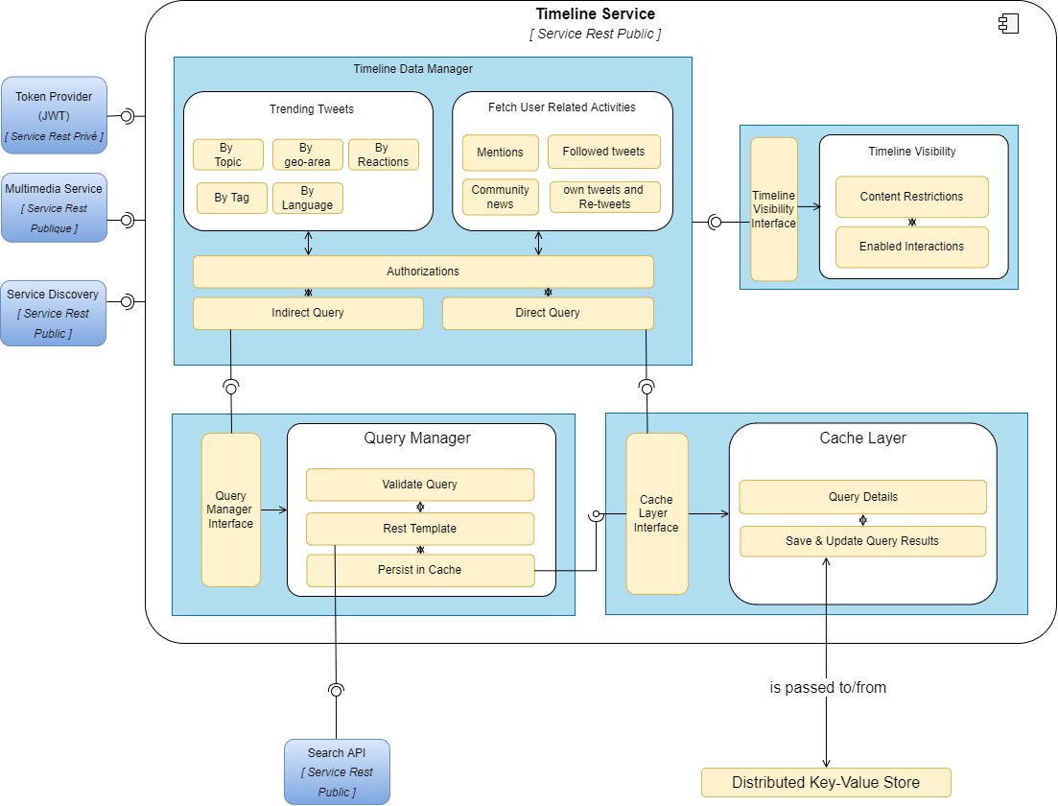

Slide 19
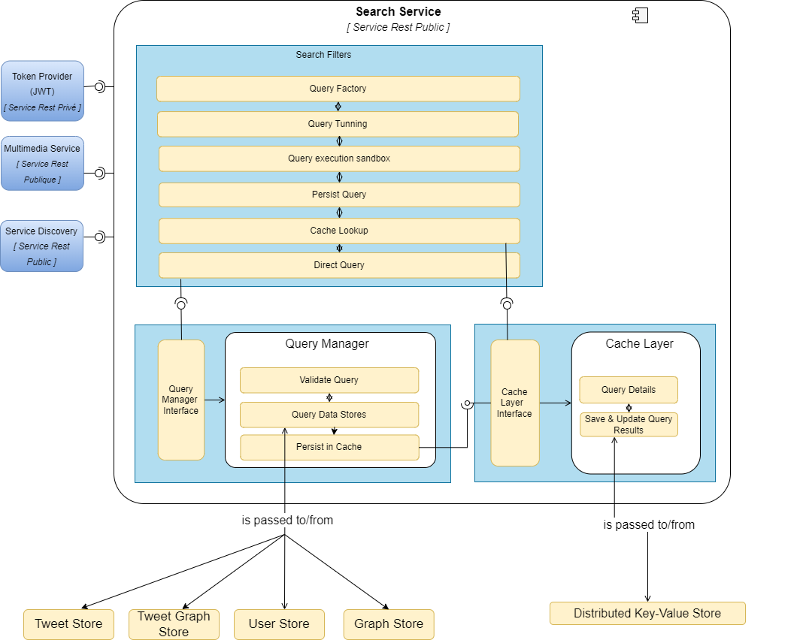

Slide 20
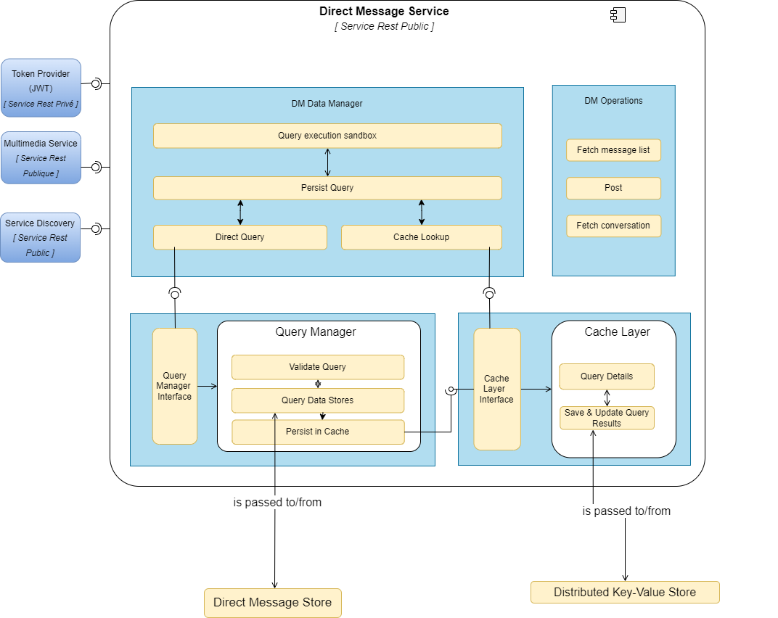

Slide 21
03
Architecture Technique

Slide 22

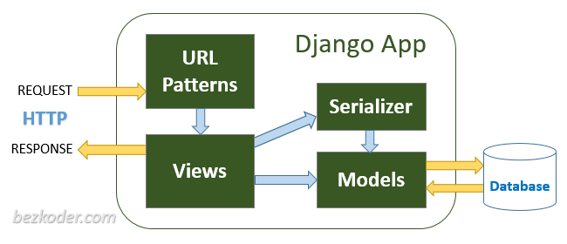



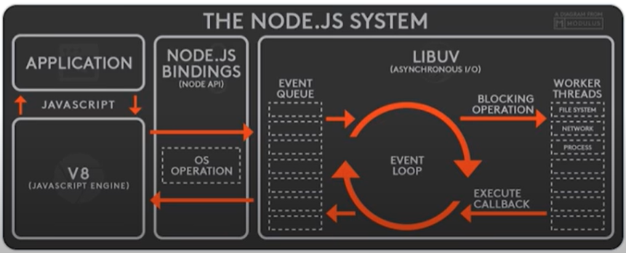

Drivers : Backend
Sécurité
Scalabilité
Portabilité
Performance

Slide 23



Drivers : Infrastructure
Disponibilité
Sécurité
Scalabilité
Portabilité

Slide 24
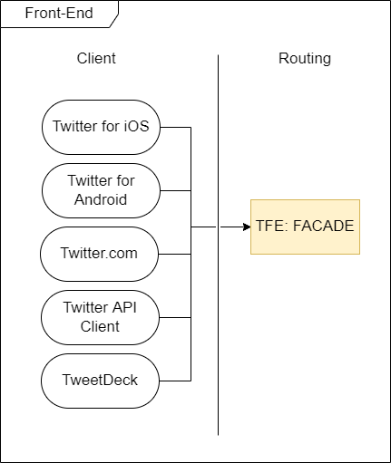
Frontend Architecture:
Design Patterns

Slide 25
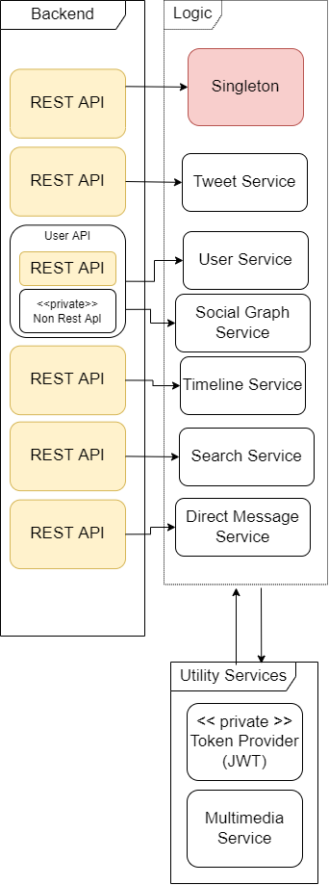
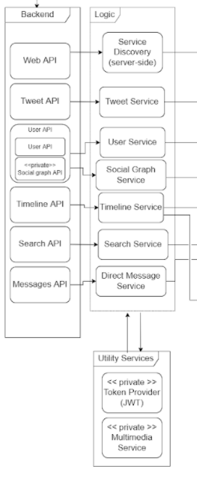
Backend Architecture:
Design Patterns

Slide 26
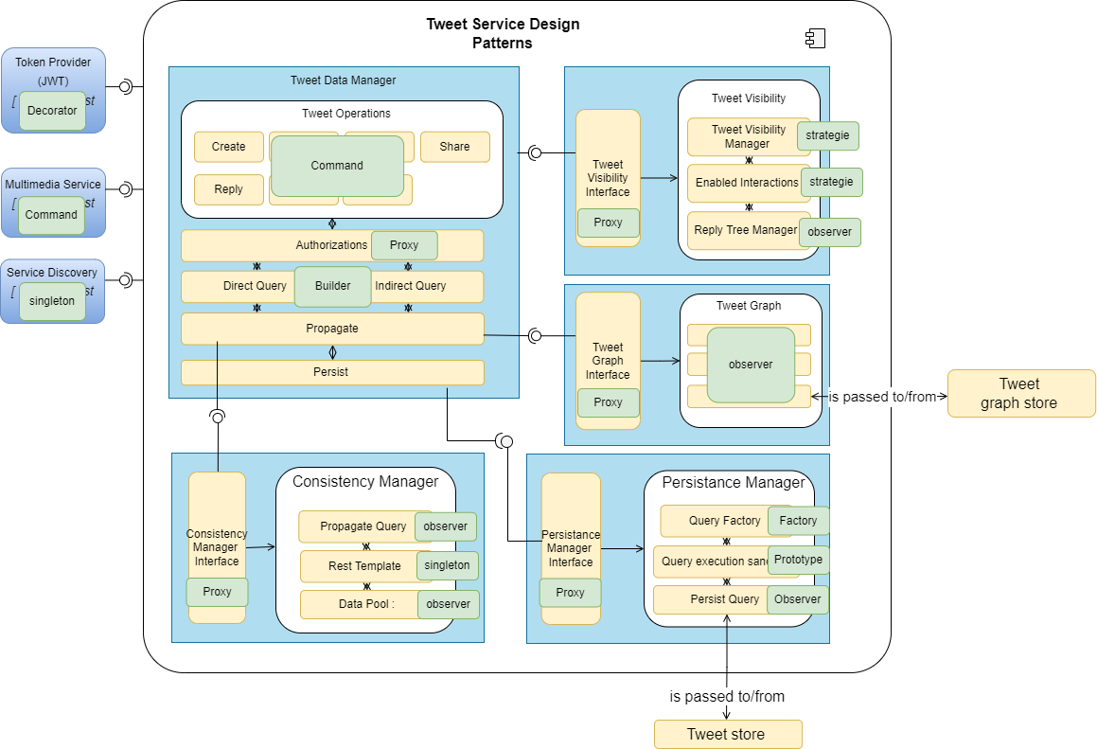

Slide 27
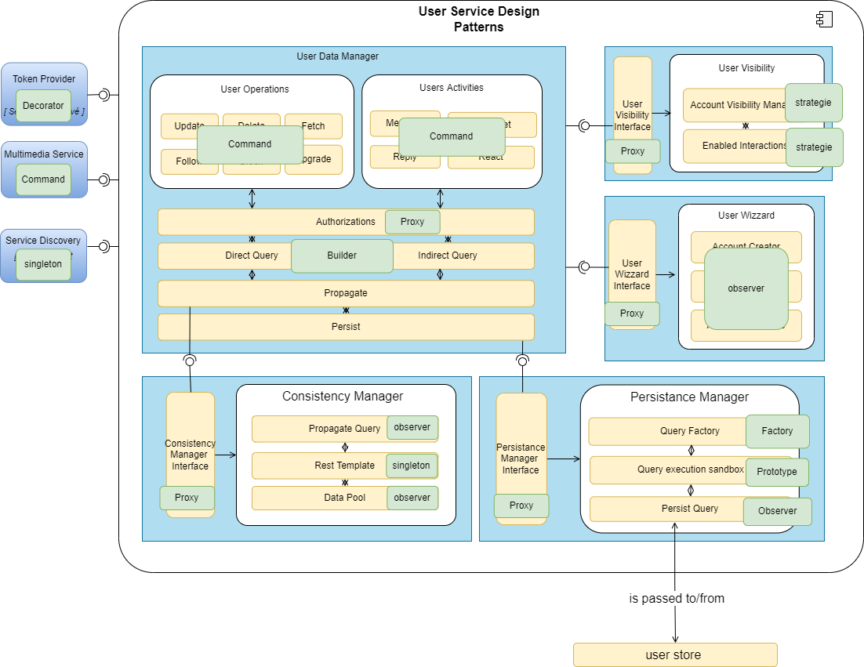

Slide 28
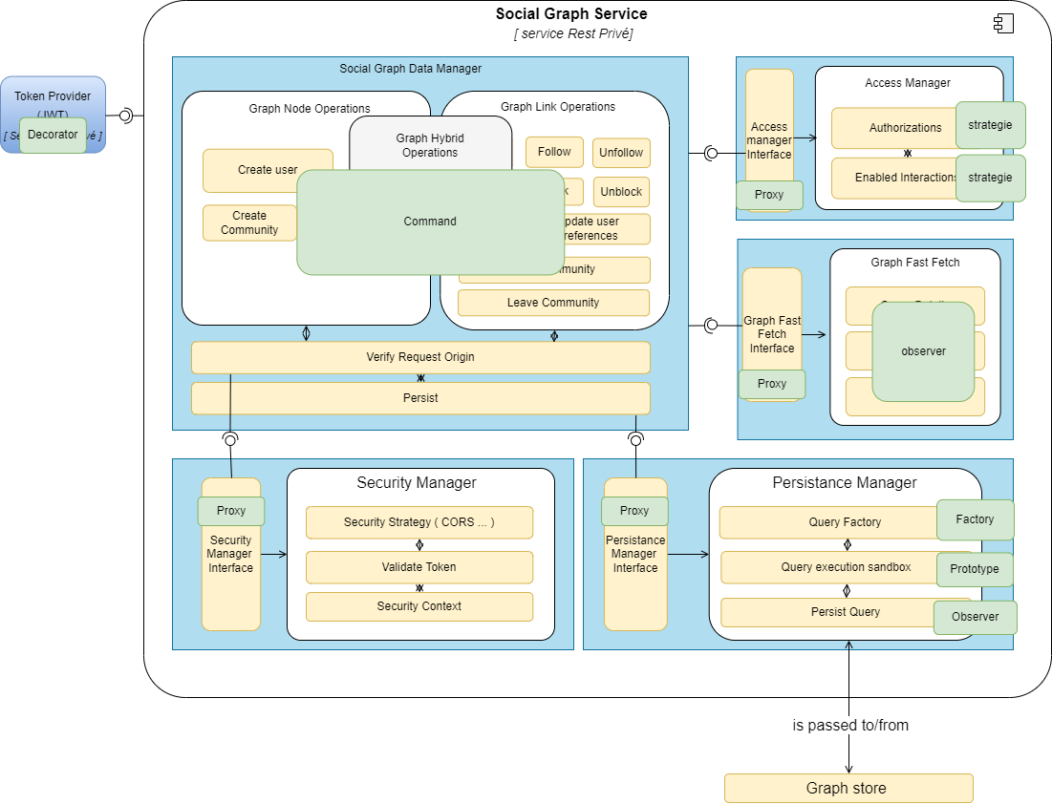

Slide 29
Documentation de l’API
https://github.com/Elcaveman/twitter-architecture

Slide 30
04
Démonstration de l’application

